Slide 1

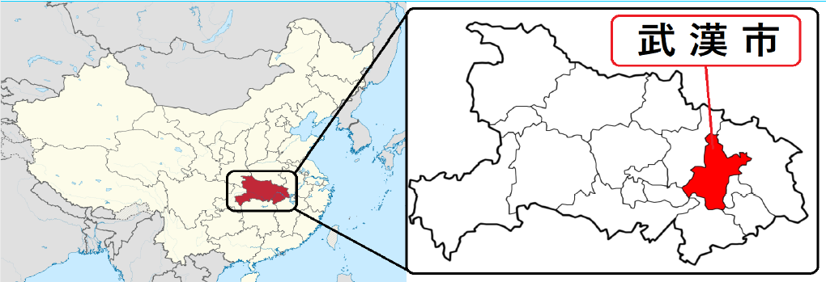
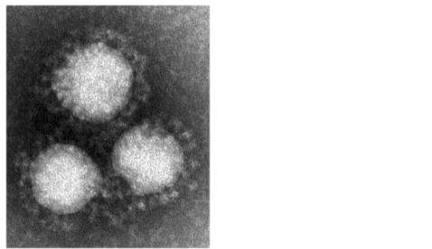





大阪府民の皆様へ
大切なお知らせです
中華人民共和国湖北省武漢市等において、新型コロナウイルス関連肺炎が発生しています。
府民の皆様におかれましては、一般的な風邪の予防策を励行し、落ち着いて行動してください。
＜コロナウィルスとは？＞
人や動物の間で広く感染症を引き起こす
ウイルスで、人が日常的に感染する4種類は
風邪のような症状を引き起こします。
コロナウィルス
【お願い】武漢市から帰国・入国される方へ
咳や発熱等の症状がある場合は、マスクをするなどし、事前に医療機関に連絡した上で受診してくださいますよう、お願いします。
受診にあたっては、武漢市に滞在していたことを伝えてください。
ご協力よろしくお願いします。
Osaka Prefecture Government
Department of Public Health and Medical Affairs
Medical Administration Division
大阪府健康医療部医療対策課

